Slide 1
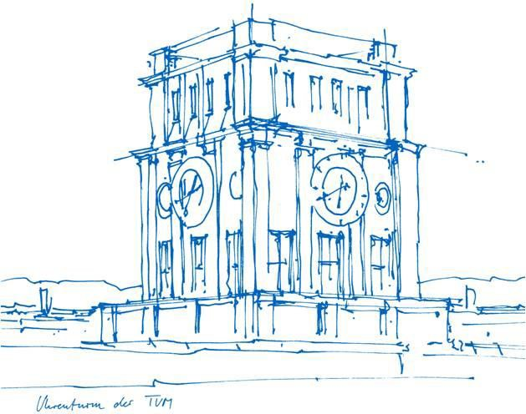
WS 21/22 Semestereinführungstage
Berufliche Bildung Katholische Religion
Magdalena Larissa Kneißl

Slide 2
Das Mentorat
katholische Religion

Slide 3
Vorstellungsrunde
Name
Alter
Hauptfach
Heimatstadt
Hobby
katholische Religion

Slide 4
Aufbau des Studiums – Basismodule
Basismodul KR 1:
Einleitung in das AT – Grundlegung
Einführung in die Geschichte des Antiken Christentums
Einführung in das Wiss. Arbeiten und die Grundlegung der Theologie
Basismodul KR 2:
Einleitung in das NT – Grundlegung
Einführung in die Kirchengeschichte des Mittelalters und der Neuzeit Einführung in die Fundamentaltheologie
katholische Religion

Slide 5
Aufbau des Studiums – Aufbaumodule
Aufbaumodul KR 3:
Einführung in den christlichen Glauben
Gottesbilder und Transzendenzvorstellungen der Religionen
entweder Übung zum Verständnis des AT oder zum Verständnis des NT entweder Seminar AT oder Seminar NT
Aufbaumodul KR 4:
Einführung in die Moraltheologie Einführung in die Sozialethik Gotteslehre und Christologie Handeln in Verantwortung
katholische Religion

Slide 6
FPSO
Alle zu belegenden Module könnt ihr auch nachlesen in der FPSO https://www.edu.tum.de/bb-fpso/
katholische Religion

Slide 7
Organisatorisches
Lehrveranstaltungsbelegung und Prüfungsanmeldung an der LMU findet früher statt als an der TUM
→ erfolgt über das LSF-Portal
https://lsf.verwaltung.uni-muenchen.de/qisserver/rds?state=user&type=0
Semesterbeitrag ist an der LMU immer früher zu zahlen als an der TUM
Prüfungstermine werden am Anfang des Semesters vom Dozenten bekannt gegeben
katholische Religion

Slide 8
Organisatorisches
Gedächtnisprotokolle gibt es teilweise bei der Fachschaft in der Marsstraße (edu TUM) und teilweise bei der Fachschaft katholische Religionslehre (Raum C 024)
Nicht bestandene Prüfungen können beliebig oft wiederholt werden
Ansprechpartner an der LMU:
Anne Ekezie → Fachstudienberaterin (Raum C 218) Manuel Felix → Studiengangskooridnator (Raum C 218)
katholische Religion

Slide 9
Bibliotheken
BIB-Ausweis erstellen (an der Auskunftstheke im Ausleihbereich, Studentenausweis und Perso mitbringen) oder neue LMU-Card online beantragen
→ beides muss jedes Semester neu aktiviert/validiert werden (an der Auskunftstheke frei schalten lassen bzw. am Automaten)
Bayrische Staatsbibliothek / Stabi:
Möglichkeit mit dem Uni-Bib Ausweis auszuleihen, muss an der Infotheke aktiviert werden (Perso mitbringen)
katholische Religion

Slide 10
Bibliotheken
Im Gegensatz zu der TUM-Bib:
→ Jacken und Taschen sind nicht erlaubt
→ Essen ist verboten, Getränke nur in durchsichtigen Flaschen erlaubt
→ für die Schließfächer 2€ mitbringen
Theologisch-Philosophische Bibliothek:
Schellingstraße 1, Gebäudeteil D, 1. Stock
Zentrale Lehrbuchsammlung (LBS)
Leopoldstraße 13
katholische Religion

Slide 11
Eure Fachschaft
Wo findet ihr uns?
→ https://www.fs.edu.tum.de/
Fachschaftssitzung
werden auf der Fachschaftsseite bekanntgegeben
Bei Fragen zum Studium
→ E-Mail an info@lehrertum.de
katholische Religion

Slide 12
Aktuelle Situation
Im Wintersemester 2021/22 werden digitale Inhalte und Präsenzveranstaltungen kombiniert. Weitere Informationen folgen.
Auf den gesamten Gelände der jeweiligen Universität ist es zwingend erforderlich sich an die aktuell geltenden Auflagen zu halten.
Informationen: https://www.tum.de/die-tum/aktuelles/coronavirus/studium/
katholische Religion

Slide 13
Fragen?
katholische Religion

